Slide 1


MỞ ĐẦU
V
Hãy cho biết nhu cầu tiêu dùng một số loại hàng hóa, dịch vụ vào những dịp lễ, Tết ở Việt Nam như thế nào?. Theo em, các chủ thể sản xuất kinh doanh sẽ làm gì để đáp ứng sự thay đổi đó.

Slide 2

BÀI 2 - CUNG CẦU TRONG NỀN KINH TẾ THỊ TRƯỜNG
HÌNH THÀNH KIẾN THỨC
1. Khái niệm cầu và các nhân tố ảnh hưởng đến cầu
2. Khái niệm cung và các nhân tố ảnh hưởng đến cung
3. Mối quan hệ cung – cầu và vai trò của quan hệ cung – cầu

Slide 3
1. Khái niệm cầu và các nhân tố ảnh hưởng đến cầu
Hoạt động cặp đôi. Thời gian 15 phút
1. Theo em, vào đầu năm học những mặt hàng nào có nhiều người mua?
2. Hãy chỉ ra những nhân tố ảnh hưởng đến nhu cầu của người tiêu dùng? Nhân tố nào theo em là quan trọng?
3. Cầu là gì? Các yếu tố ảnh hưởng đến cầu?

Slide 4
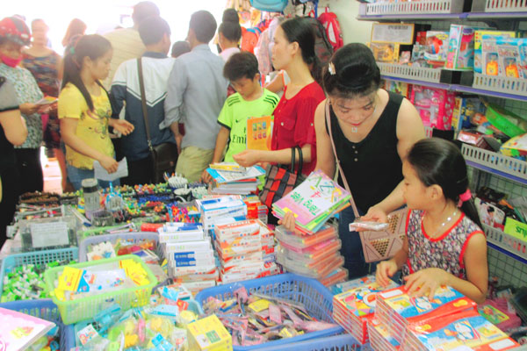
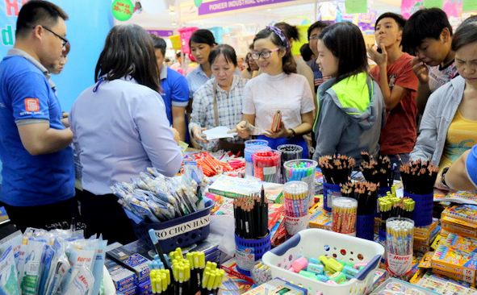
1. Vào đầu năm học những mặt hàng có nhiều người mua như: sách vở, đồ dùng học tập, quần áo đồng phục, xe đạp, xe máy, xe điện…
2. Những nhân tố ảnh hưởng đến nhu cầu của người tiêu dùng gồm: giá cả hàng hoá, chất lượng mẫu mã sản phẩm, thu nhập của người tiêu dùng, tâm lí, thị hiếu, các chính sách makettinh của doanh nghiệp… Nhân tố quan trọng chính là thu nhập của người tiêu dùng, giá cả hàng hóa.
3. Cầu là gì, chúng ta cùng quan sát hình ảnh sau

Slide 5

a. Em hãy cho biết giá cả ảnh hưởng như thế nào đến lượng hàng hóa được mua.
b. Nếu người tiêu dùng có nhu cầu về mặt hàng X nhưng không có khả năng chi trả thì có tạo thành cầu về mặt hàng này được không?
c. Nếu người tiêu dùng có khả năng chi trả nhưng không có nhu cầu sử dụng hàng hóa X thì có được gọi là cầu về mặt hàng này không?
Giá cả ảnh hưởng rất nhiều tới chất lượng hàng hóa được mua, giá thành cao thì sẽ được đáp ứng bởi vật liệu chất lượng.
A
Không tạo thành cầu về mặt hàng vì có khả năng mua và không có khả năng chi trả.
Trường
hợp
B
Có gọi là cầu về mặt hàng vì học có khả năng mua và có khả năng chi trả
C

Slide 6
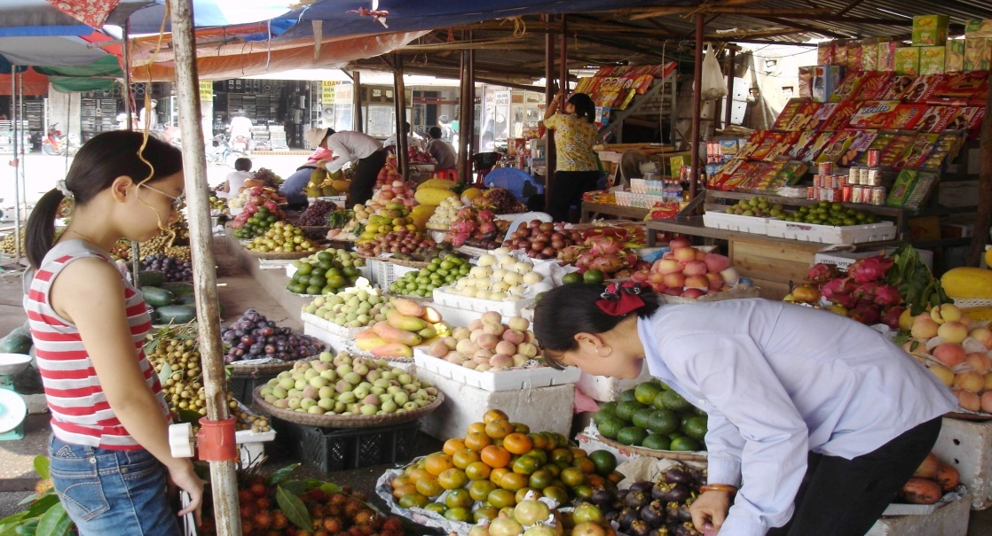
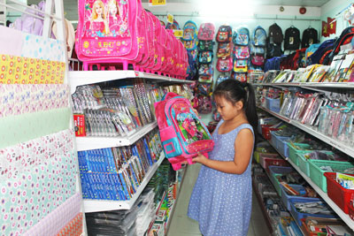
Khái niệm cầu và các nhân tố ảnh hưởng đến cầu
- Khái niệm cầu
là hàng hoá, dịch vụ mà người tiêu dùng có khả năng và sẵn sàng mua với một mức giá xác định ở một thời điểm nhất định.

Slide 7
1.Khái niệm cầu và các nhân tố ảnh hưởng
đến cầu
- Các nhân tố ảnh hưởng đến cầu

Slide 8
Em hãy xác định các nhân tố ảnh hưởng đến cầu trong các trường hợp trên.
Khi nền kinh tế tăng trưởng tốt, thu nhập bình quân của người dân tăng lên. Điều này làm cho cầu tiêu dùng hàng hoá, dịch vụ thông thường của họ cũng tăng lên. Tuy nhiên, khi các hoạt động kinh tế gặp khó khăn do tác động của thiên tai và sự bất ổn của thị trường thế giới, nền kinh tế rơi vào suy thoái. Hệ quả là nhiều người mất việc làm mức thu nhập trung bình giảm xuống. Trong bối cảnh đó, người tiêu dùng phải cân nhắc hơn trước khi mua các hàng hoá dịch vụ.
Thiên tai, thị trường, kinh tế suy thoái
Trong bối cảnh thị trường dầu mỏ thế giới biến động làm giá xăng dầu tăng lên với mức thu nhập không đổi, nhiều người tiêu dùng ở thành phố đã phải cân nhắc khi sử dụng phương tiện giao thông. Thay vì sử dụng phương tiện ô tô, xe máy cá nhân hoặc taxi, nhiều người đã lựa chọn dùng phương tiện công cộng như xe buýt.
Thế giới biến động, thu nhập vẫn giữ nguyên không đổi

Slide 9
Những yếu tố ảnh hưởng đến “cầu”
Giá cả
Thị hiếu
Cầu
Tập quán
Tâm lý
Thu nhập

Slide 10
- Các nhân tố ảnh hưởng đến cầu
Giá cả chất lượng hàng hoá, dịch vụ; thu nhập, thị hiếu sở thích người mua; lượng cung hàng hoá; dự đoán của người tiêu dùng về hàng hoá, dịch vụ…

Slide 11
Khái niệm cầu và các nhân tố ảnh hưởng đến cầu
Cầu là số lượng hàng hoá, dịch vụ mà người tiêu dùng có khả năng mua và sẵn sàng mua ở các mức giá khác nhau trong một thời gian nhất định.
Giá cả hàng hoá, dịch vụ
Thu nhập, thị hiếu người tiêu dùng
Sở thích của người tiêu dùng
Giá cả những hàng hoá, dịch vụ thay thế
Kì vọng, dự đoán của người tiêu dùng về hàng hoá

Slide 12
2. Khái niệm cung và các nhân tố ảnh hưởng đến cung
- Khái niệm cung
Hoạt động nhóm. Thời gian 15 phút. Đọc thông tin trong SGK và trả lời hỏi
1. Nhận xét về cung ứng lượng bánh trung thu của các DN?
2. Hãy chỉ ra những nhân tố ảnh hưởng đến cung? Những nhân tố nào, theo em là quan trọng?
3. Cung là gì? Các yếu tố ảnh hưởng đến cung?

Slide 13
Như vậy, chốt lại vấn đề các nhóm đã trình bày:
1. Đến mùa trung thu, các doanh nghiệp sẽ tăng sản lượng bánh để phục vụ nhu cầu khách hàng.
2. Những nhân tố ảnh hưởng đến cung: chi phí, khả năng sản xuất; trình độ công nghệ; dự đoán về số lượng người bán – người mua trên thị trường; chính sách của nhà nước…Nhân tố quan trọng của cung là giá hàng hoá đó trên thị trường.
Vậy thế nào là cung?

Slide 14
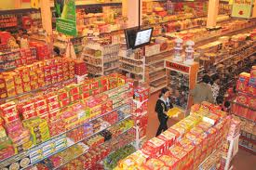
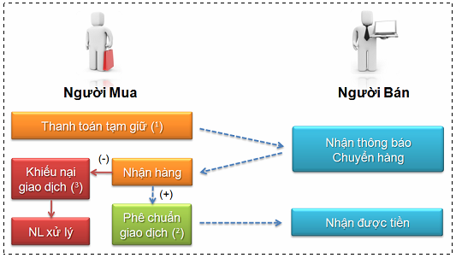
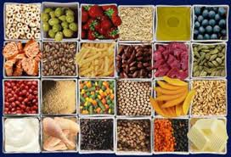
- Khái niệm cung
* Thị trường
* Chuẩn bị đưa ra thị trường
* Thời điểm
Người bán -
Người sản xuất
* Giá cả
* Khả năng sản xuất
* Chi phí sản xuất

Slide 15
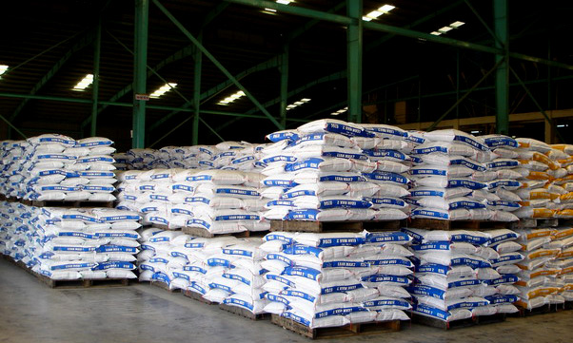
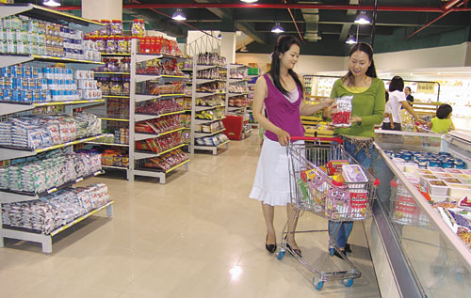
- Khái niệm cung
Cung là khối lượng hàng hóa, dịch vụ mà nhà cung cấp có khả năng và sẵn sàng bán ở các mức giá khác nhau trong một thời kì nhất định.
Hàng hóa ở nhà kho
Hàng hóa ở siêu thị

Slide 16
- Các nhân tố ảnh hưởng đến cung

Slide 17
Các yếu tố ảnh hưởng đến cung
Khả năng
sản xuất
Giá cả
Cung
Chất lượng
Năng suất
Chi phí
sản xuất
Số lượng

Slide 18
- Các nhân tố ảnh hưởng đến cung: giá cả các yếu tố sản xuất; trình độ, công nghệ sản xuất; dự đoán của hàng hoá bán trên thị trường; số lượng người bán trên thị trường …

Slide 19
Khái niệm cung và các nhân tố ảnh hưởng đến cung
Trình độ công nghệ sản xuất
Cung là số lượng hàng hoá. dịch vụ mà người bán có khả năng bán và sẵn sàng bán ở các mức giá khác khau trong một thời gian nhất định.
Giá cả các yếu tố sản xuất
Số lượng người bán trên thị trường
Chính sách của nhà nước
Dự đoán của chủ thể sản xuất kinh doanh về thị trường.

Slide 20
3. Mối quan hệ cung – cầu và vai trò của quan hệ cung – cầu
Hoạt động nhóm. Thời gian 15 phút.
Đọc và phân tích sơ đồ trong SGK và trả lời hỏi
1. Nhận xét về lượng cung cầu của mặt hàng X tại các mức giá?
2. Thị trường đạt trạng thái như thế nào tại mức giá 30tr/tấn?
3. Khi thị trường có trạng thái cung lớn hơn và nhỏ hơn cầu, người sản xuất kinh doanh và người tiêu dùng sẽ đưa ra lựa chọn như thế nào?

Slide 21
Chốt lại,
1. Khi lượng cung tăng, cầu thấp thì giá bán thấp và ngược lại.
2. Thị trường đạt trạng thái cân bằng tại mức giá 30tr/tấn.
3. Khi cung>cầu - thu hẹp sản xuất và ngược lại. Khi cung>cầu người tiêu dùng nên mua nhiều hơn và ngược lại.
Vậy mối quan hệ cung cầu là gì? Chúng ta cùng quan sát hình ảnh

Slide 22
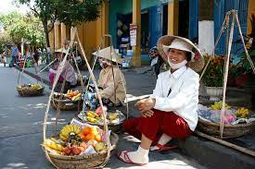
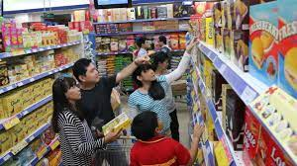
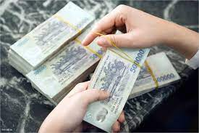
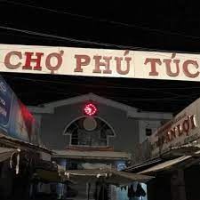
Thị trường
Cầu
Cung
Quan hệ cung cầu
Người tiêu dùng
Người sản xuất -

Slide 23

* Biểu hiện nội dung quan hệ cung cầu
- Cung - cầu tác động lẫn nhau
Cầu tăng
SX kinh doanh mở rộng
Cung tăng
Cầu giảm
SX kinh doanh thu hẹp
Cung giảm

Slide 24
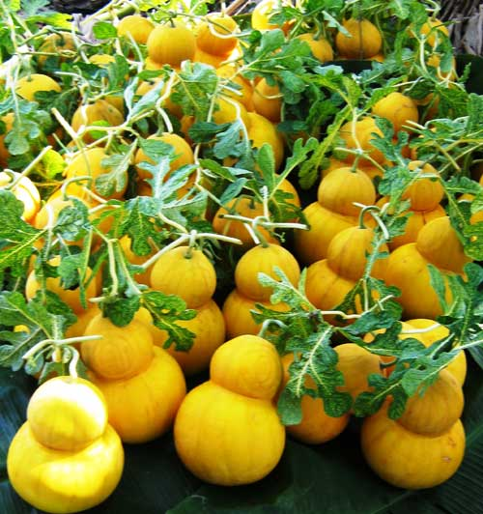
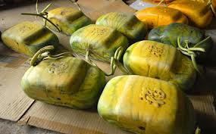

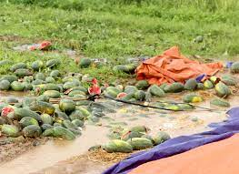
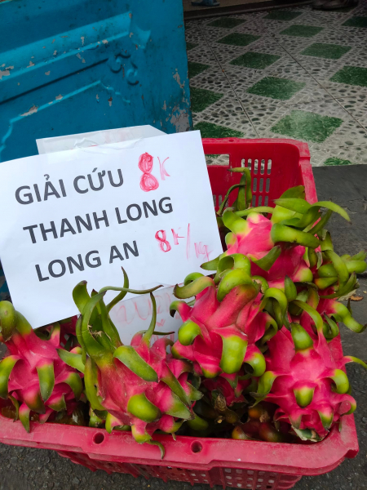
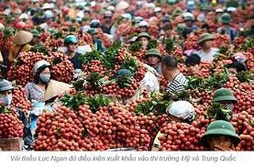
Hình ảnh nào dưới đây nên mở rộng hay thu hẹp sản xuất?

Slide 25


* Cung - cầu ảnh hưởng đến giá cả thị trường
Nếu cung > cầu
Giá cả < giá trị
Nếu cung < cầu
Giá cả > giá trị
Nếu cung = cầu
Giá cả = giá trị

Slide 26
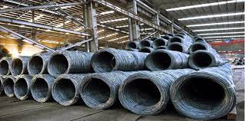
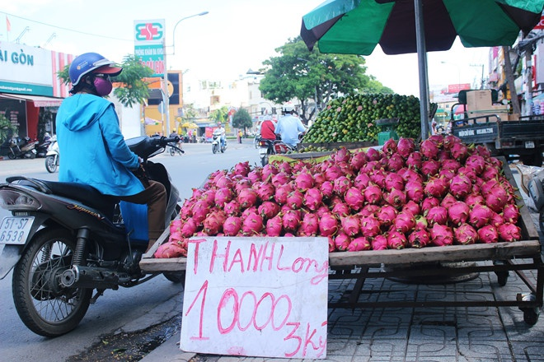
Do dịch bệnh, công nhân nghỉ việc, thiếu sắt thép nên khi bình thg trở lại nó tăng giá chóng mặt
Vì dịch, TQ áp dụng zero Covid, VN cấm tập trung nên ko bán đc, Thanh long bị ùn ứ, ko ai mua.

Slide 27

* Giá cả ảnh hưởng đến cung - cầu
* Đối với cung
Giá tăng
doanh nghiệp mở rộng
sản xuất
Cung tăng
Giá giảm
doanh nghiệp thu hẹp
sản xuất
Cung giảm
* Đối với cầu
Giá tăng
nhu cầu xã hội giảm
Cầu giảm
Giá giảm
Cầu tăng
nhu cầu xã hội tăng

Slide 28

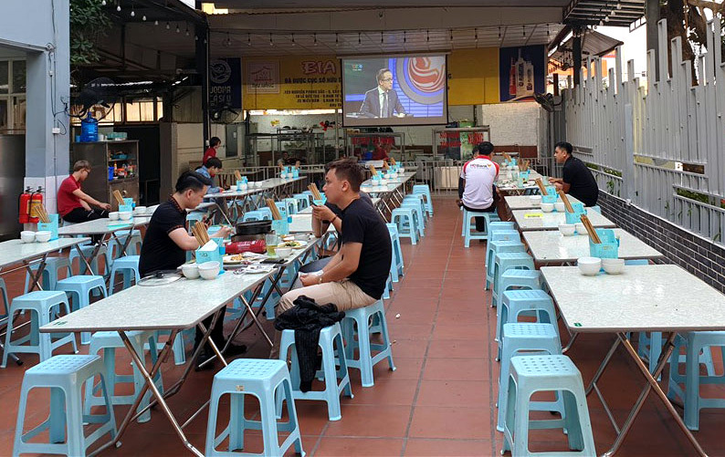
Đang đông khách, mở thêm cơ sở nữa
Ế quá, không giám bán nhiều nữa

Slide 29
Quan hệ cung cầu và vai trò của quan hệ cung cầu:
- Mối quan hệ cung cầu: cung và cầu thường xuyên tác động lẫn nhau và ảnh hưởng đến giá cả. Khi cung = cầu thì mức giá cả cân bằng. Nếu cung < cầu thì giá cao. Nếu cung > cầu thì giá thấp. Khi giá tăng thì cung tăng. Khi giá thấp thì cung giảm. Khi cầu tăng thì cung tăng. Cầu giảm cung giảm.
- Vai trò của quan hệ cung cầu: quan hệ cung cầu có tác dụng điều tiết quan hệ giữa sản xuất và lưu thông hàng hoá; làm thay đổi cơ cấu và quy mô thị trường, giá cả. Dụa vào quan hệ cung cầu để dự đoán xu thế biến động của giá cả.

Slide 30
Chúng ta nên vận dụng quy luật cung cầu
* Đối với nhà nước?
Điều tiết các trường hợp cung – cầu trên thị trường thông qua các giải pháp vĩ mô thích hợp
* Đối với người sản xuất – kinh doanh
Ra các quyết định mở rộng hay thu hẹp sản xuất, kinh doanh thích ứng với các trường hợp cung – cầu
* Đối với người tiêu dùng
Ra các quyết định mua hàng thích ứng với các trường hợp cung cầu để có lợi

Slide 31
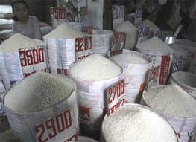
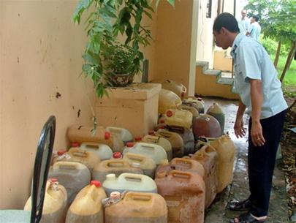
Đầu cơ hàng hoá để trục lợi là vi phạm pháp luật sẽ bị nhà nước xử phạt.

Slide 32

03
Em đồng tình hay không đồng tình với nhận định nào sau đây? Vì sao?
LUYỆN TẬP
A. Cầu là nhu cầu về hàng hóa, dịch vụ mà người tiêu dùng muốn mua.
B. Khi người tiêu dùng có khả năng mua và sẵn sàng mua một loại hàng hóa, dịch vụ tại các mức giá khác nhau trong một thời gian nhất định thì tạo thành cầu về hàng hóa dịch vụ đó.
C. Cầu là nhu cầu về hàng hóa, dịch vụ mà người tiêu dùng có khả năng mua.
D. Cầu là số lượng hàng hóa, dịch vụ đáp ứng những nhu cầu khác nhau của người tiêu dùng trong một thời gian nhất định.

Slide 33
Em đồng tình hay không đồng tình với nhận định nào sau đây? Vì sao?
B. Khi người tiêu dùng có khả năng mua và sẵn sàng mua một loại hàng hóa, dịch vụ tại các mức giá khác nhau trong một thời gian nhất định thì tạo thành cầu về hàng hóa dịch vụ đó. | Đồng tình: Phản ánh đúng nội dung của khái niệm cầu
A. Cầu là nhu cầu về hàng hóa, dịch vụ mà người tiêu dùng muốn mua. | Không đồng tình - Giải thích: để tạo thành cầu về một loại hàng hóa, dịch vụ nào đó, cần phải đồng thời đáp ứng được 2 tiêu chí: + Thứ nhất, người tiêu dùng có nhu cầu tiêu dùng hàng hóa, dịch vụ đó. + Thứ hai, người tiêu dùng có khả năng và sẵn sàng mua ở các mức giá khác nhau trong một thời gian nhất định.
C. Cầu là nhu cầu về hàng hóa, dịch vụ mà người tiêu dùng có khả năng mua.
D. Cầu là số lượng hàng hóa, dịch vụ đáp ứng những nhu cầu khác nhau của người tiêu dùng trong một thời gian nhất định.

Slide 34

Bài 2: Em hãy xác định nhân tố ảnh hưởng tới cầu về hàng hóa, dịch vụ trong những trường hợp sau đây:
A. Cứ vào dịp Tết, cầu về hoa đào, hoa mai và cây cảnh ở Việt Nam tăng cao. | Nhân tố ảnh hưởng đến cầu là: tâm lí, tập quán và thị hiếu của người tiêu dùng.
B. Do tình hình dịch bệnh trên đàn gia súc, cầu về hải sản trên thị trường tăng lên. | Có 2 nhân tố ảnh hưởng đến cầu là: tâm lí của người tiêu dùng và giá cả hàng hóa
C. Do mức sống được cải thiện dần, cầu về hàng tiêu dùng như ti vi, tủ lạnh, máy giặt,.... đang tăng lên. | Nhân tố ảnh hưởng đến cầu là: thu nhập của người tiêu dùng
D. Mặc dù giá cả cổ phiếu có xu hướng tăng, nhiều nhà đầu tư vẫn quyết định mua thêm một số loại cổ phiếu. | Nhân tố ảnh hưởng đến cầu là: dự đoán của người tiêu dùng về thị trường.

Slide 35
Bài 3: Em hãy xác định hoạt động kinh tế nào dưới đây tạo thành cung hàng hóa trên thị trường. Vì sao?
A. Hằng tháng, xí nghiệp dệt ở thành phố N sản xuất được 2 triệu mét vải để đưa ra thị trường.
B. Quần áo của hãng thời trang X được bày bán ở các cửa hàng thời trang.
C. Các tỉnh khu vực Nam Trung Bộ chuẩn bị thu hoạch quả thanh long để xuất khẩu sang châu Âu.
D. Vườn nhà bạn H trồng nhiều loại cây ăn quả khác nhau. Mùa nào thức ấy, nhà H có nhiều loại trái cây để ăn và biếu họ hàng, bạn bè.

Slide 36
Bài 3: Em hãy xác định hoạt động kinh tế nào dưới đây tạo thành cung hàng hóa trên thị trường. Vì sao?
A. Hằng tháng, xí nghiệp dệt ở thành phố N sản xuất được 2 triệu mét vải để đưa ra thị trường. | Các hoạt động kinh tế trong trường hợp A, B, C sẽ tạo thành cung hàng hóa trên thị trường. Vì: các chủ thể sản xuất kinh doanh có khả năng bán và sẵn sàng bán sản phẩm ra thị trường ở các mức giá khác nhau
B. Quần áo của hãng thời trang X được bày bán ở các cửa hàng thời trang.
C. Các tỉnh khu vực Nam Trung Bộ chuẩn bị thu hoạch quả thanh long để xuất khẩu sang châu Âu.
D. Vườn nhà bạn H trồng nhiều loại cây ăn quả khác nhau. Mùa nào thức ấy, nhà H có nhiều loại trái cây để ăn và biếu họ hàng, bạn bè. | Hoạt động sản xuất ở trường hợp D không tạo thành nguồn cung hàng hóa, vì: mục đích trồng các loại cây ăn quả của gia đình bạn H là để đáp ứng nhu cầu sử dụng của gia đình và biếu tặng họ hàng, bạn bè.

Slide 37
Luyện tập 4: Gia đình H có nguồn thu nhập chính từ kinh doanh mặt hàng may mặc. Hiện nay trên thị trường, cung về mặt hàng này lớn hơn cầu. Gia đình H dự định chuyển đổi sang kinh doanh mặt hàng mới chưa có nhiều người kinh doanh.
a) Theo em, trường hợp nêu trên đề cập đến vai trò gì của quan hệ cung - cầu trong nền kinh tế | điều tiết quan hệ giữa sản xuất và lưu thông hàng hóa.
b) Lựa chọn của gia đình H có hợp lí không? Vì sao? | Lựa chọn của gia đình bạn H là hợp lí, vì: trong trường hợp cung lớn hơn cầu => giá cả sản phẩm giảm => doanh thu và lợi nhuận của gia đình bạn H sẽ giảm, từ đó, gia đình H dự định chuyển hướng kinh doanh.
c) Gia đình H còn có thể lựa chọn phương án nào dưới đây? Giải thích vì sao. A. Tạm ngừng kinh doanh mặt hàng này và chờ đợi thị trường hồi phục. B. Tiếp tục đẩy mạnh đầu tư, mở rộng kinh doanh các sản phẩm may mặc. C. Đẩy mạnh việc tuyên truyền và quảng bá sản phẩm may mặc của gia đình. | Trong trường hợp này, gia đình bạn H nên lựa chọn phương án A (tạm ngừng kinh doanh mặt hàng thời trang và chờ đợi thị trường hồi phục) Trong trường hợp cung lớn hơn cầu => giá cả sản phẩm giảm => doanh thu và lợi nhuận của gia đình bạn H sẽ giảm => gia đình H nên thu hẹp quy mô sản xuất.

Slide 38
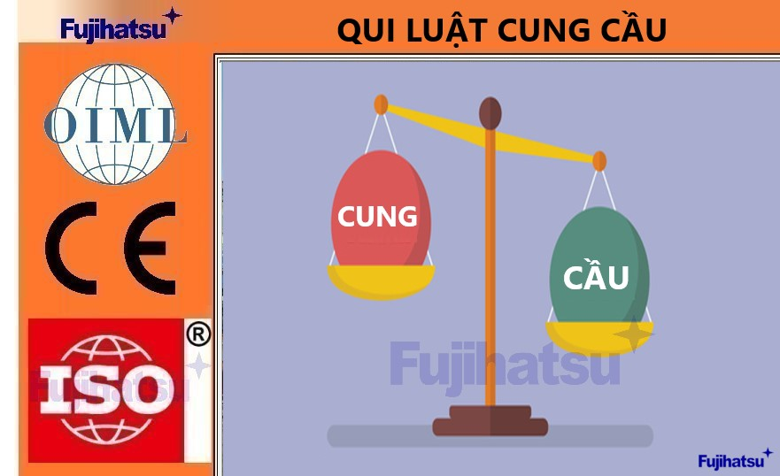
04
VẬN DỤNG
Vận dụng 1: Em hãy sưu tầm thông tin về tình hình cung, cầu một hàng hóa, dịch vụ thiết yếu trên thị trường và chia sẻ với các bạn cùng lớp.
Vận dụng 2: Em viết bài phân tích các nhân tố ảnh hưởng đến cung, cầu một hàng hóa, dịch vụ trên thị trường vào dịp Tết.

